Slide 1

20. ПРОБЛЕМЫ МАНГИСТАУСКОЙ ОБЛАСТИ
Демонстрационный материал к учебно-методическому пособию
для средних классов средней школы “Экология окружающий среды”
ОФ “Центр “Содействие устойчивому развитию”
ГУ “Управление природных ресурсов и регулирования природопользования акимата Мангистауской области”

Slide 2
Что вы можете сказать про свой район?
Где он находится?
Какая у вас погода?
Какие экологические проблемы есть?

Slide 3
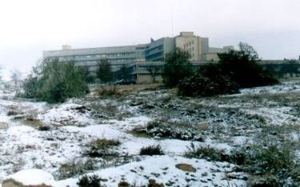





Развитие промышленности и транспорта, рост добычи нефти и газа, широкое применение новых технологий разведывательного и эксплуатационного бурения на шельфе Каспийского моря, сооружение нефтепродуктов, скопление и размещение отходов предприятий и другие факторы значительно ухудшили экологическую обстановку в регионе.
По природно-климатическим условиям почти вся территория Мангистауской области относится к крайне неблагоприятной аридной зоне. Повышенная солнечная радиация, пыльные бури, резкое колебание годовых и суточных температур, малое количество осадков отрицательно влияют на окружающую среду и здоровье населения.

Slide 4
Давайте рассмотрим компоненты окружающей среды по отдельности: начнем с почвы. На территории области распространены бурые и серо-бурые почвы, которые относятся к пустынному типу почвообразования. Что вы можете добавить?
____________________________________________________________________________________________

Slide 5
Почему мы начали с почвы?
С состоянием почвенного покрова напрямую связана острота экологической проблемы в вашем регионе. Обычно, когда говорят об экологическом кризисе, почти всегда обращают внимание на загрязнение атмосферы, поверхностных вод и реже вспоминают о разрушение почв. А ведь почва это самый главный компонент окружающей среды!
Как вы думаете, почему почва так важна для живых организмов и человека?
_______________________________________________________________________________________________________________________________________

Slide 6

Подумайте и напишите, что вы можете сделать, чтобы сократить отрицательное воздействие от нефти
____________________________________________________________________________________________________________________________________________________________________________________________________________________________________________________________

Slide 7
Раз мы рассматриваем почву, давайте поговорим немного об отходах
Стихийными свалками занято 469 га земель, в том числе г. Актау – 145 га, г.Жана-Озен – 102 га, г. Форт-Шевченко – 84 га и др.
На территории Мангистауской области размещено более 200 млн. тонн промышленных отходов, более 105 млн. тонн токсичных отходов, более 8,5 млн. тонн отходов отработок полезных ископаемых.
В конечном итоге, складирование токсичных отходов неблагоприятно действует на здоровье населения.

Slide 8
Подумайте и напишите, как вы можете решить проблемы почвы вашего региона (для подсказки можете просмотреть пройденные материалы по отходам, почве):
___________________________________________________________________________________________________________________________________________________________________________________________________________________________________________________________________________________________________________________________________________________________________________________________________________________________________________________

Slide 9
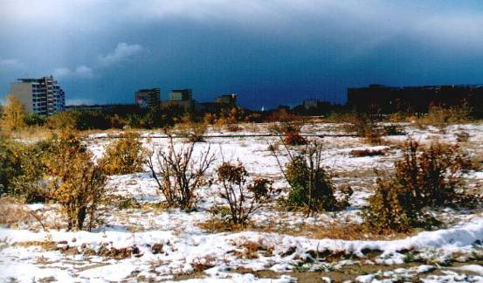
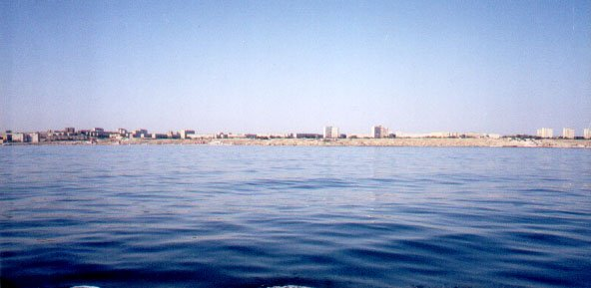
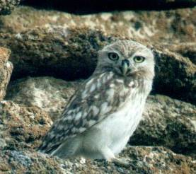
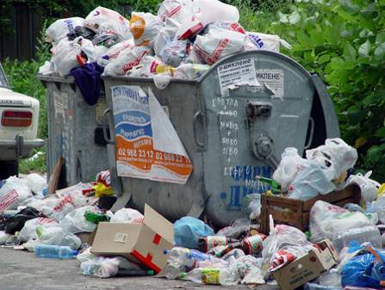
Проблемы, связанные с загрязнением атмосферного воздуха
Проблемы, связанные с водными ресурсами
Проблемы, связанные с нарушением биоразнообразия
Проблемы, связанные
с отходами

Slide 10

Домашнее задание
Напишите краткое сообщение о проблемах вашего региона. Предложите возможные пути их решения.

